Slide 1
TRƯỜNG TIỂU HỌC ÁI MỘ A
Bài giảng điện tử Toán lớp 2
Đường thẳng Đường cong – Đường gấp khúc (tiết 2)

Slide 2
CHÀO MỪNG CÁC CON
ĐẾN VỚI TIẾT HỌC

Slide 3
Yêu cầu cần đạt
HS liên hệ được hình ảnh của đường thẳng, đường cong, đường gấp khúc trong thực tiễn.
01
Phát triển các năng lực toán học.
02

Slide 4
Luyện tập

Slide 6
Đường gấp khúc ABCD
gồm 3 đoạn thẳng: AB, BC, CD

Slide 7
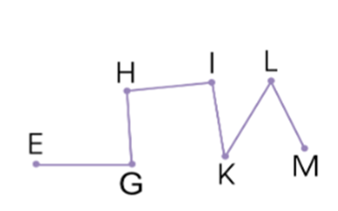
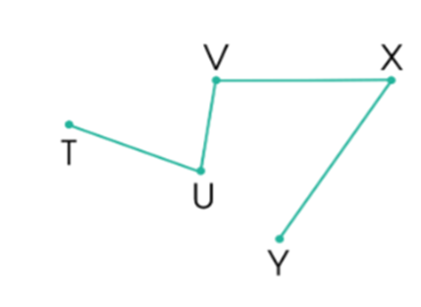
Đường gấp khúc EGHIKLM
gồm 6 đoạn thẳng: EG, GH, HI, IK, KL, LM
Đường gấp khúc TUVXY
gồm 4 đoạn thẳng: TU, UV, VX, XY

Slide 8
Vận dụng

Slide 10
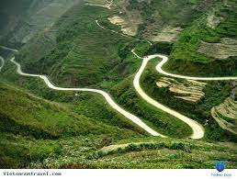
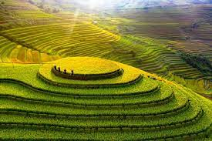
Đèo Mã Pí Lèng – Hà Giang
Cầu Long Biên
Ruộng bậc thang

Slide 11
Dặn dò
Tìm các đường thẳng, đường gấp khúc, đường cong có trong thực tế em biết.
Xem trước bài Độ dài đoạn thẳng, độ dài đường gấp khúc trang 88.

Slide 12
Tạm biệt và hẹn gặp lại
các con vào những tiết học sau!

